Slide 1
系統分析期末專案
組員
109111111林唯宥
109111121邱致謙
109111131簡郁潔

Slide 2
目錄
專案流程
成果展示
遇到的瓶頸
小組分工
個人心得

Slide 3
專案流程

Slide 4
專案流程
文字案例
利害關係人目標表
事件表
合約
使用案例
使用案例圖
類別圖
系統循序圖

Slide 5
成果展示

Slide 6
一、文字案例

Slide 7
二、利害關係人目標表

Slide 8
三、事件表

Slide 9
四、使用案例

Slide 10
五、使用案例圖

Slide 11
六、類別圖

Slide 12
七、系統循序圖

Slide 13
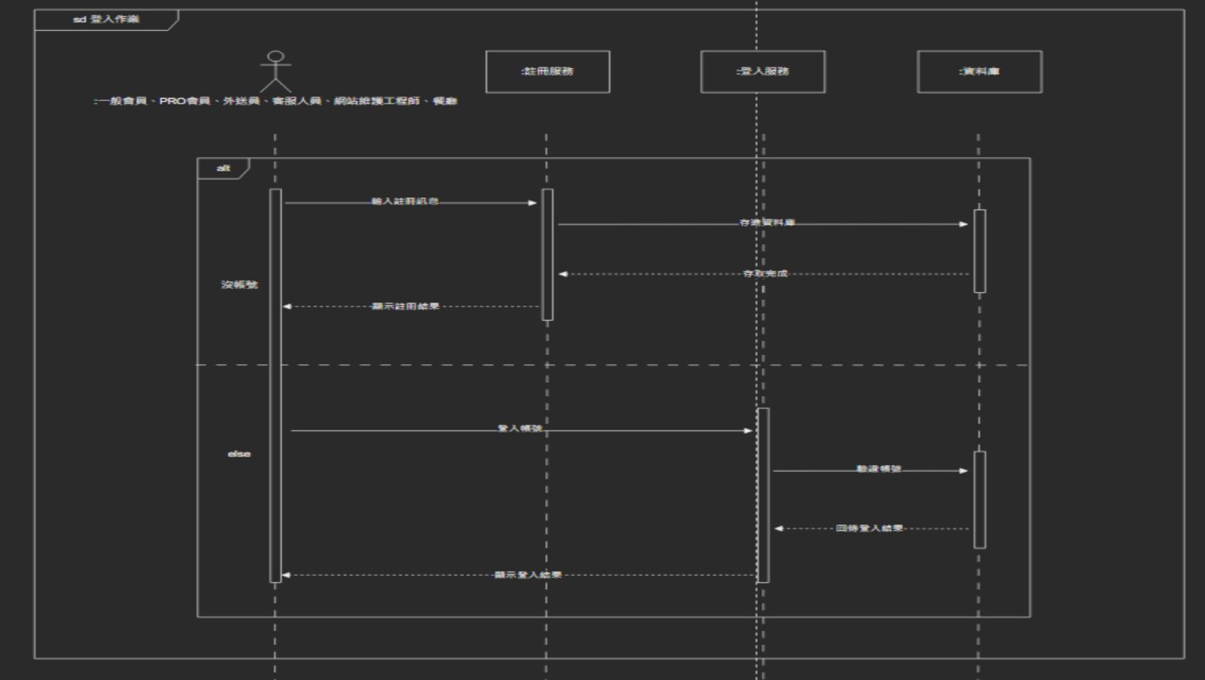
系統循序圖-登入作業

Slide 14
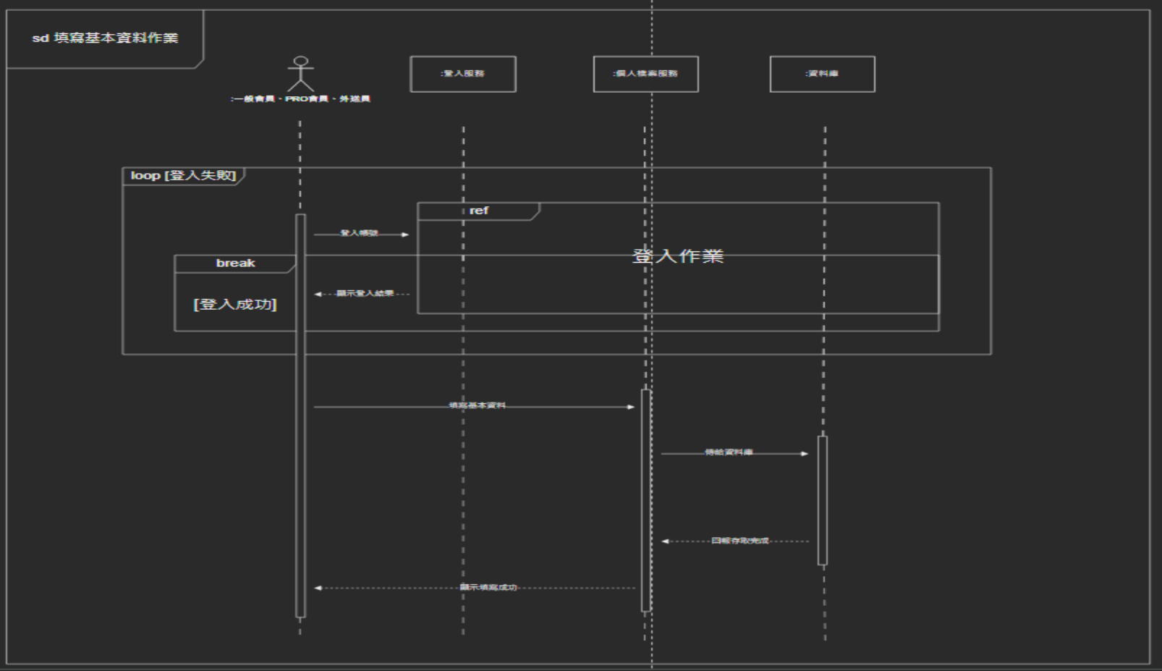
系統循序圖-填寫基本資料作業

Slide 15
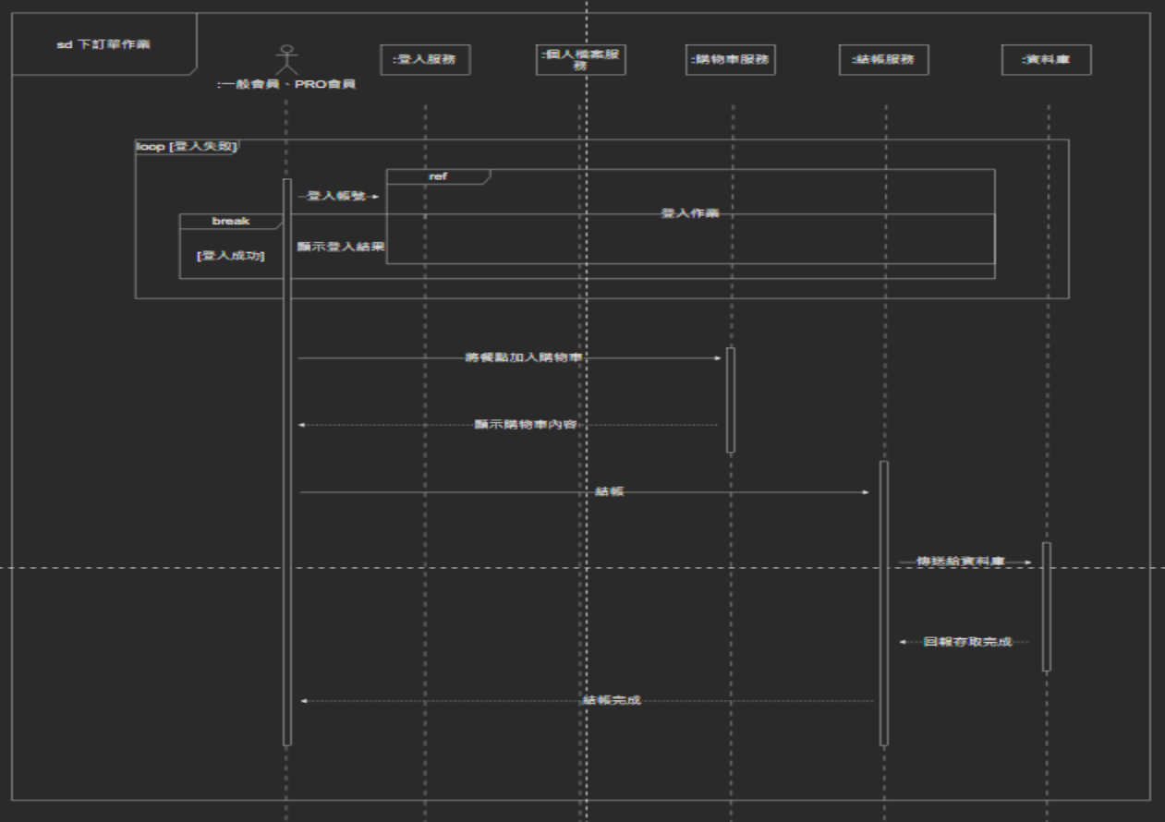
系統循序圖-下訂單作業

Slide 16
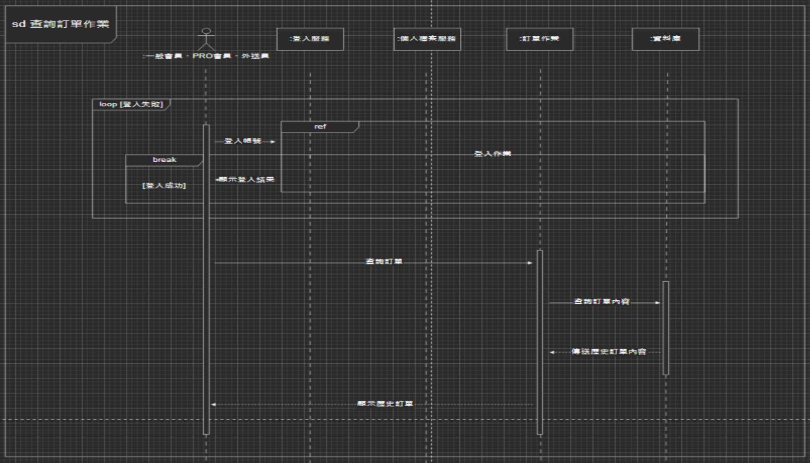
系統循序圖-查詢訂單作業

Slide 17
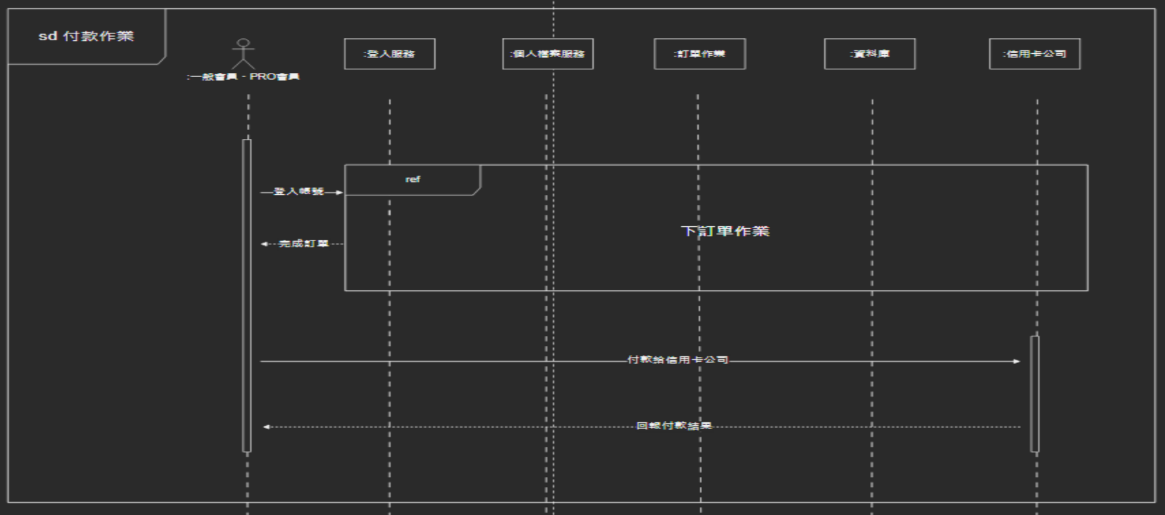
系統循序圖-付款作業

Slide 18
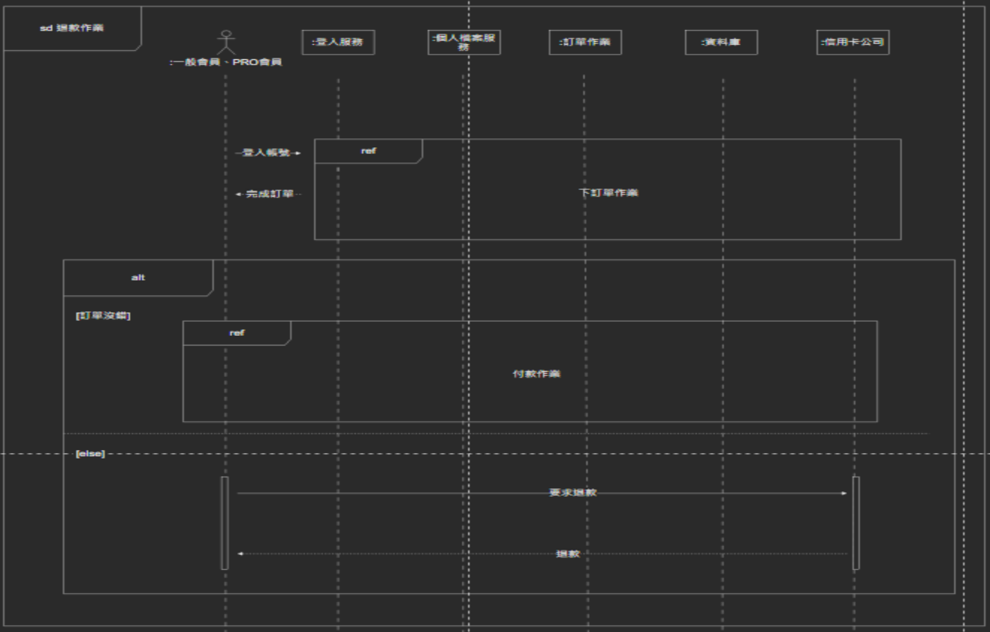
系統循序圖-退款作業

Slide 19
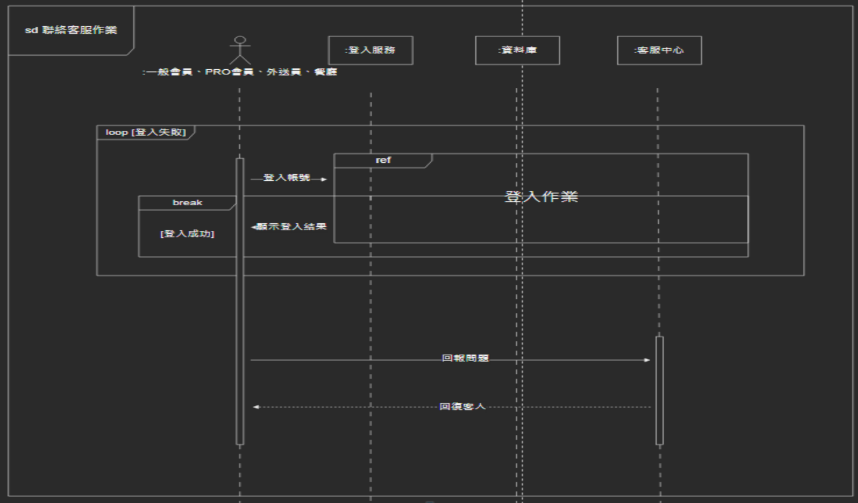
系統循序圖-聯絡客服作業

Slide 20
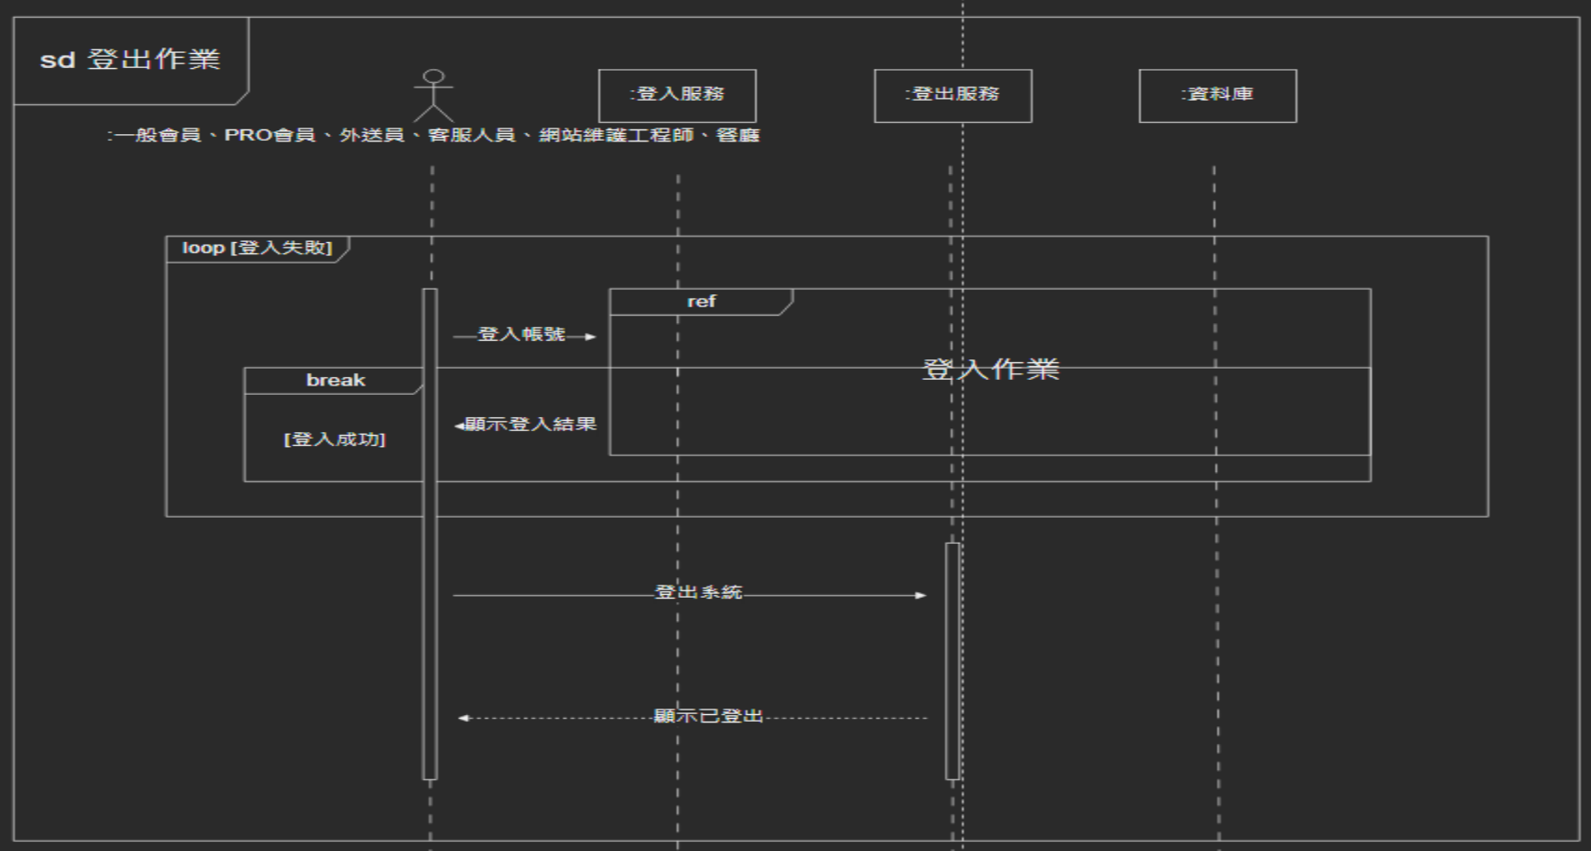
系統循序圖-登出作業

Slide 21
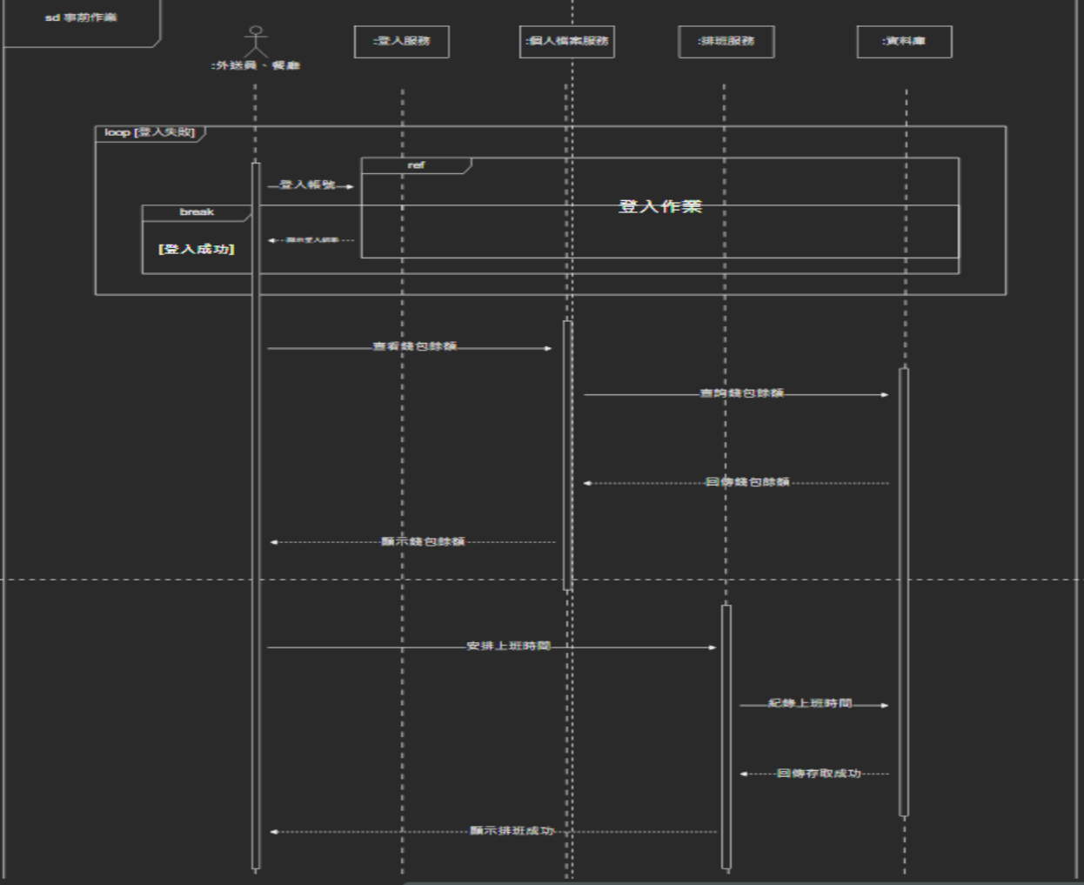
系統循序圖-事前作業

Slide 22
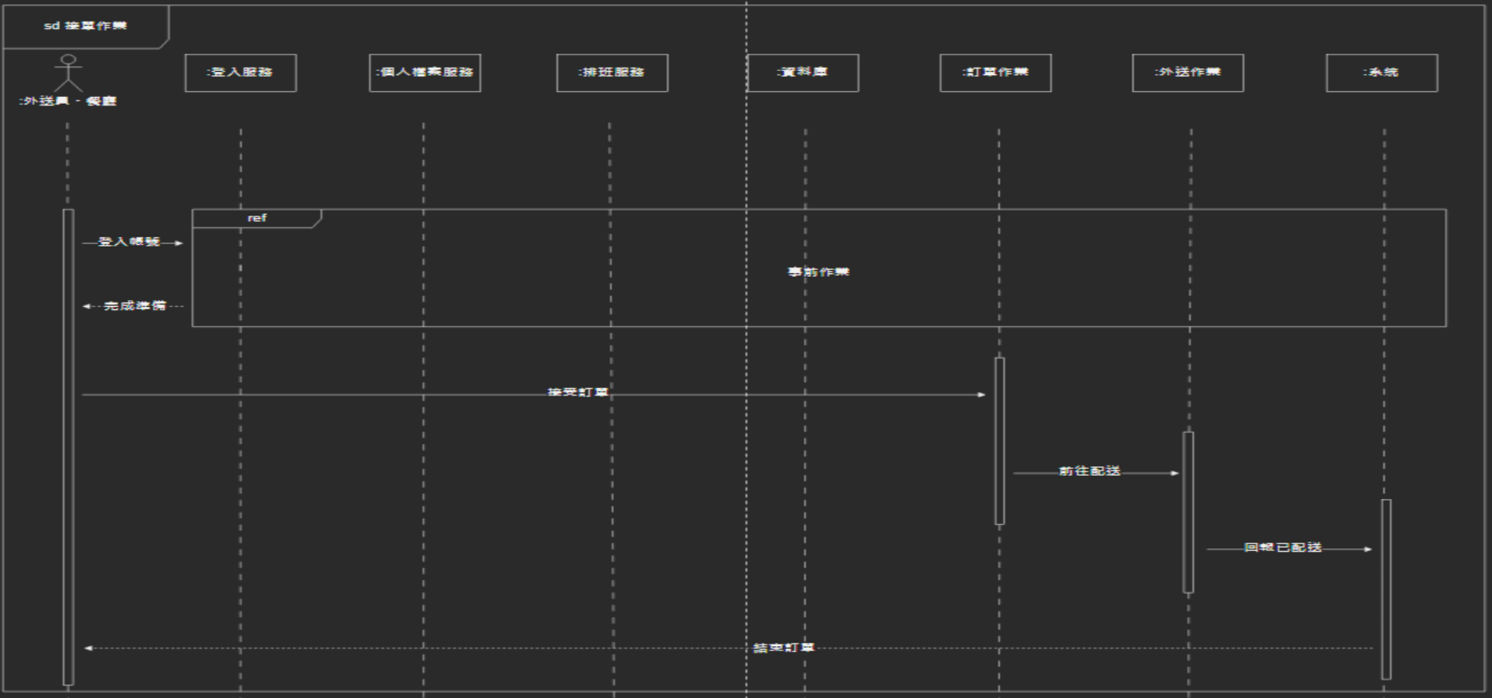
系統循序圖-接單作業

Slide 23
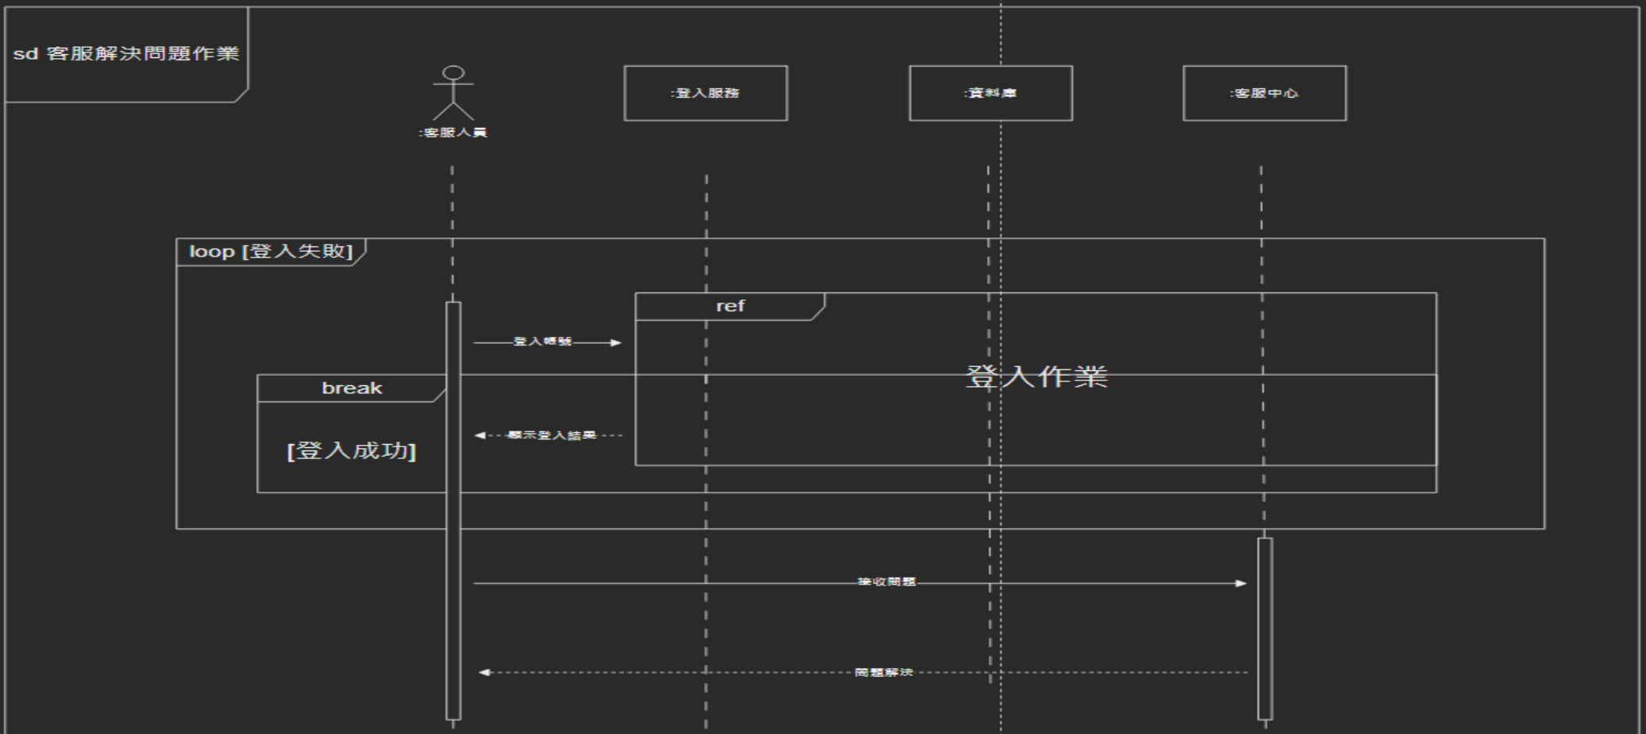
系統循序圖-客服解決問題作業

Slide 24
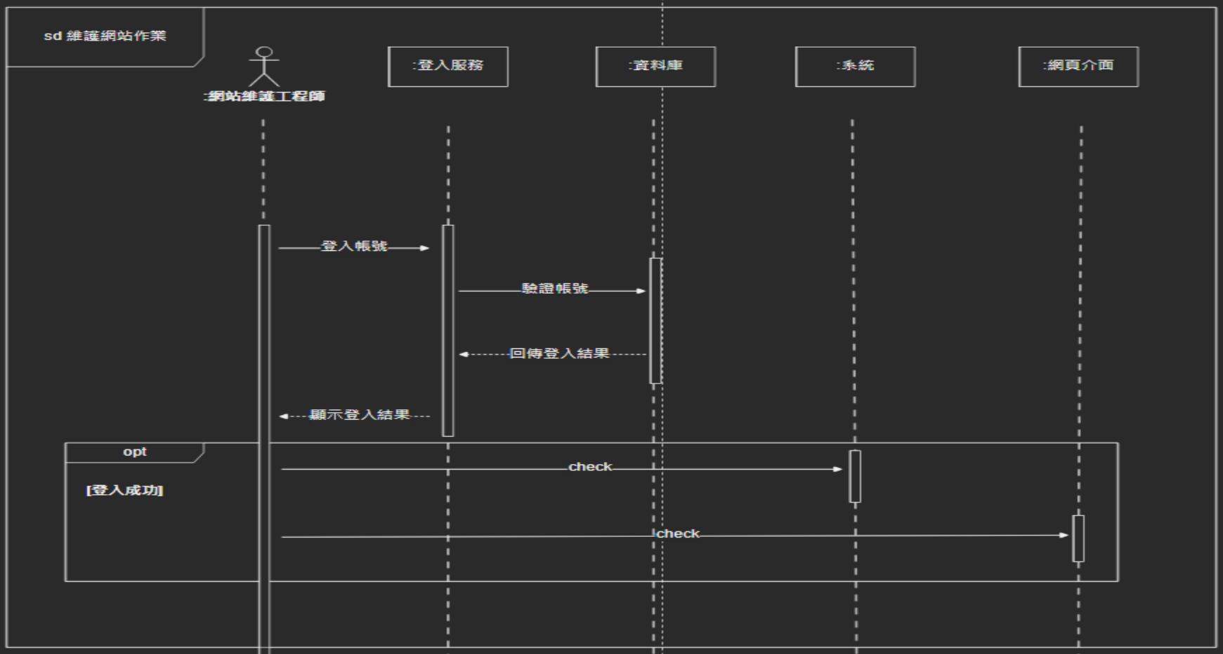
系統循序圖-維護網站作業

Slide 25
八、合約

Slide 26
遇到的瓶頸

Slide 27
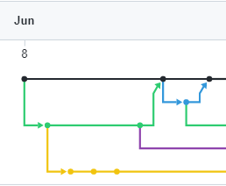
瓶頸1
第一個是大家都不熟悉github的merge功能，所以大家在測試分支的時候遇到了許多挫折，也重新開了很多次專案，終於搞懂了!但是線圖也特別的亂，不過成大事者不拘小節。

Slide 28
瓶頸2
文字案例
利害關係人目標表
事件表
合約
使用案例
使用案例圖
類別圖
系統循序圖
第二個遇到的問題就是流程該如何排定，我們翻找了老師的上課ppt，才把現在這套流程給制定出來，讚!

Slide 29


瓶頸3
第三個遇到的問題是，不小心把利害關係人與目標表和事件表搞錯了，搞得我們做錯把一半搞掉重來，暈倒。

Slide 30
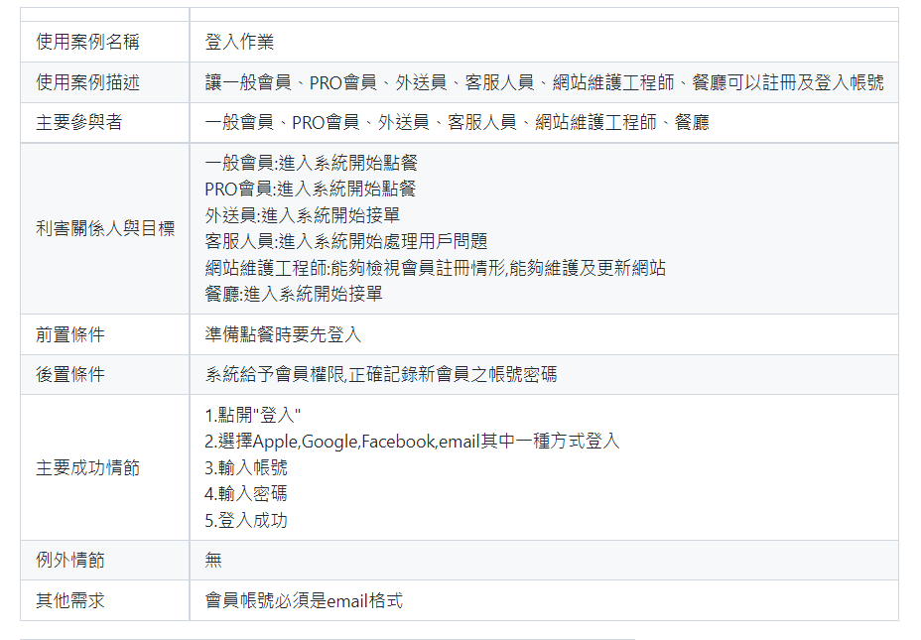
瓶頸4
第四個遇到的問題是使用案例，要考慮的細項真的很多，要打的字也特別的多，在大家絞盡腦汁下才勉強擠出來。

Slide 31
瓶頸5
第五個遇到的問題是繪製初步類別圖，其實畫圖是還好，主要是要轉成英文= =只好請出google小姐一個一個翻譯，後續的系統循序圖也是遇到這個問題，真的是翻譯翻到懷疑人生。

Slide 32
瓶頸6
第六個遇到的問題是合約，一開始都以為很簡單，結果要想的其實很多，組員都摸不著頭緒，後來我去請教老師，終於搞懂了一些稍稍的皮毛。

Slide 33
小組分工

Slide 34
小組分工
today-文字案例 about.md check
today-利害關係人目標表 Stakeholder_table.md check
today-事件表 Event_table.md check
ee&today-使用案例 Use_Cases.md check
ee-使用案例圖 Use_case_diagram.drawio check
today-初步類別圖(類別圖) Class_diagrma.drawio check
sean&today-系統循序圖 Sequence_diagram.drawio check
sean-合約 check
today-ppt check

Slide 35
個人心得

Slide 36
109111111 林唯宥
這次分組作業第一個要先感謝跟我同組的組員，付出了許多時間和精力在我們的作業上面，讓小組的成品有很好的質量，對於這門課個人是沒有那麼的有天賦，所以有些東西也是不太能理解，所以在作業上也是跟同學詢問解惑，老師也是很用心的教導，但有些東西並不是正常人能理解的，包括跟自己同組的同學也是非常厲害，我也一直在思考到底是我太笨還是同學及老師是外星人，但經過整學期的深思熟慮後，個人覺得答案更偏向後者，但是不可否認感覺的到老師的用心以及組員的用心，在這裡(本人)林唯宥 再次地感謝老師以及跟我同組的組員們，謝謝 謝謝大家!

Slide 37
109111121 邱致謙
這堂課真的收穫頗多，學到了github的基本應用，學會了一些系統分析的皮毛，學會分工合作，還有跟組員一起做出一個不錯的成果，蠻有成就感的，前前後後花費了大量的時間，不斷與組員討論，前前後後終於搞出來這個東西了，感覺還是有很多細節沒有呈現出來，但是我覺得已經很棒了，至少看起來是個完整的、有頭有尾的東西，最讓我困擾的就是畫圖了，當初剛選這門課就想說要畫圖喔好麻煩，結果真的有麻煩到= =但是這學期也有學到一點java，還不錯，謝謝老師和組員讓我又成功地度過了這次的期末!!!我覺得這次最難的莫過於跟大家一起弄系統循序圖，找了超級多資料，差點沒暈倒。甚至這幾天都沒關電腦@@，都休眠狀態。

Slide 38
109111131 簡郁潔
系統分析這個課程對我來說還是有一定的難度在，雖然完成了作業、隨堂…一直到期末，過程歷經很多的挫折跟頭昏腦脹，但真的如老師所說的，會了對未來的幫助一定很大，因為會這個的人不多，競爭力就會比較小，等於學會了就等於多了一項能力，可能我的腦容量可能常常在進水的狀態，系統分析真的好難喔！但是看到期末的報告經歷風風雨雨一步步的完成，真的會讓人有種成就感爆發的感覺，但最重要的是很開心能跟這群團結又聰明的人一組，還有遇到耐心教導的老師！謝謝各位！

